Slide 1
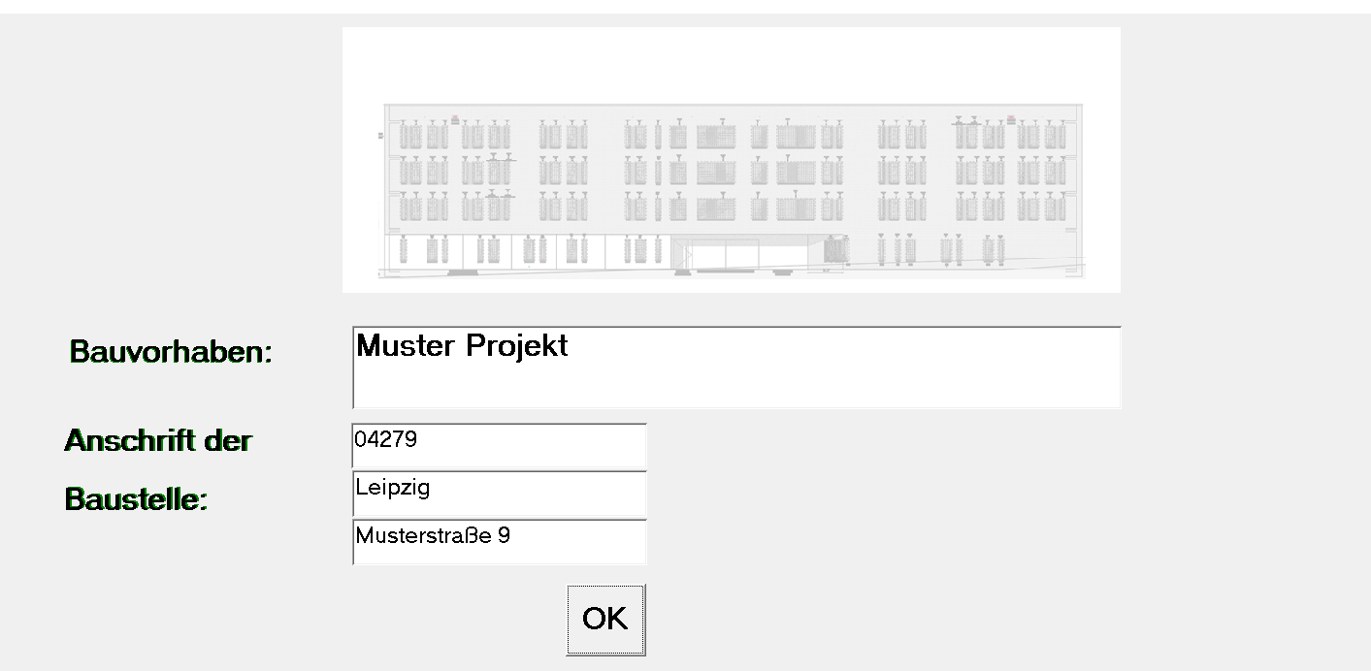

Bestandsunterlagen Dokumentation * Prüfung * Freigabe * Übergabe
Startbildschirm
Sie können hier die Projektadresse mit einem Bild einfügen. Die Adresse wird in allen Formularen und Berichtsformaten übernommen.
Drücken Sie auf den „OK“-Button und weiter geht’s.
Index -

Slide 2
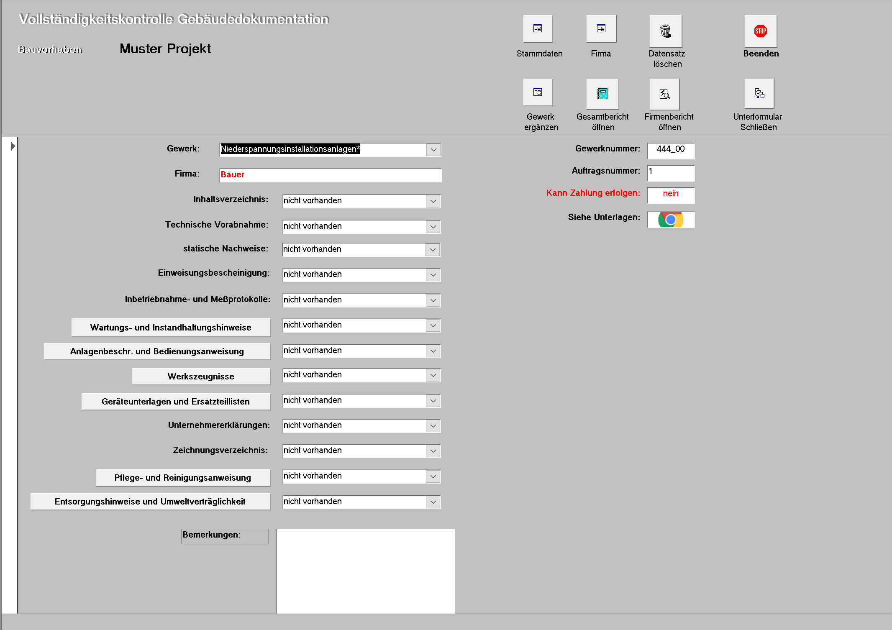
Bestandsunterlagen Dokumentation * Prüfung * Freigabe * Übergabe
Hauptbildschirm
Rechts oben finden Sie die Button für weitere Unterformulare und Berichte.
Index -

Slide 3
Bestandsunterlagen Dokumentation * Prüfung * Freigabe * Übergabe
Hauptbildschirm
Rechts oben finden Sie die Button für weitere Unterformulare und Berichte.
Stammdaten:
Hier können Sie die Projektdaten auch eingeben oder ändern.
Firma:
Hier kann ein Firmenname eingegeben oder geändert werden.
Papierkorb:
Aktuellen Datensatz löschen.
Stoppzeichen:
Beenden Sie das Programm.
Index -

Slide 4
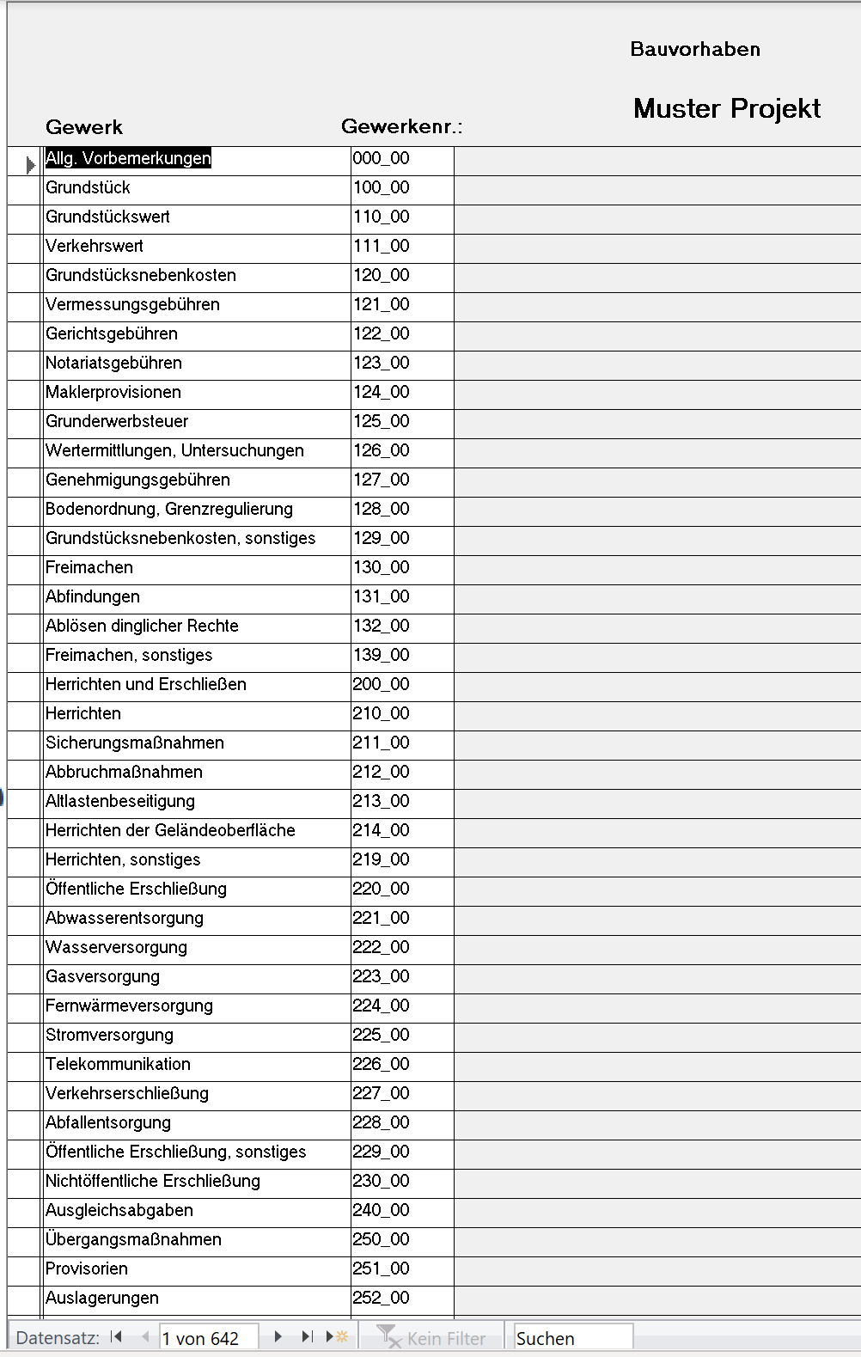
Bestandsunterlagen Dokumentation * Prüfung * Freigabe * Übergabe
Hauptbildschirm
Rechts oben finden Sie die Button für weitere Unterformulare und Berichte.
Gewerk:
Hier können Sie die Daten auch eingeben, ergänzen oder anpassen.
Index -

Slide 5
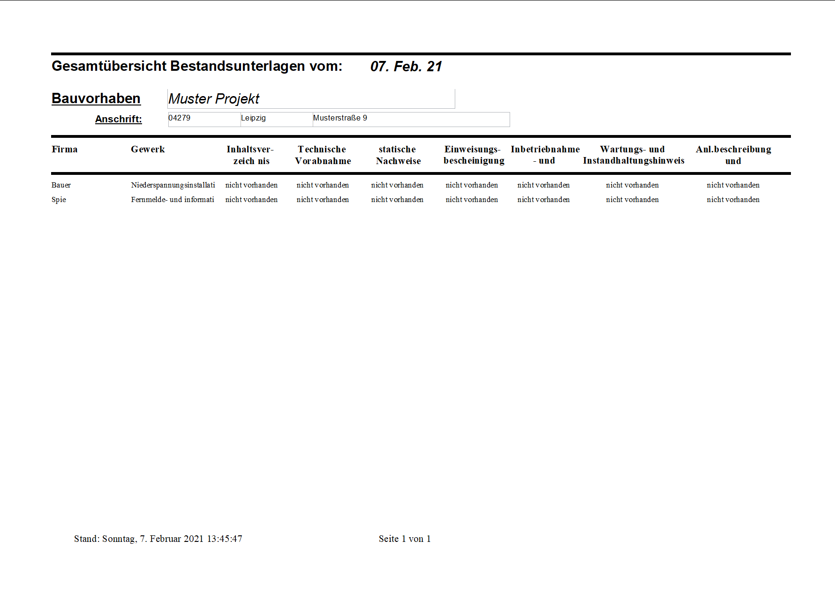
Bestandsunterlagen Dokumentation * Prüfung * Freigabe * Übergabe
Hauptbildschirm
Rechts oben finden Sie die Button für weitere Unterformulare und Berichte.
Gewerk:
Hier können Sie die Daten auch eingeben, ergänzen oder anpassen.
Gesamtbericht:
Übersicht aller Firmen über den Status der Dokumentation.
Index -

Slide 6
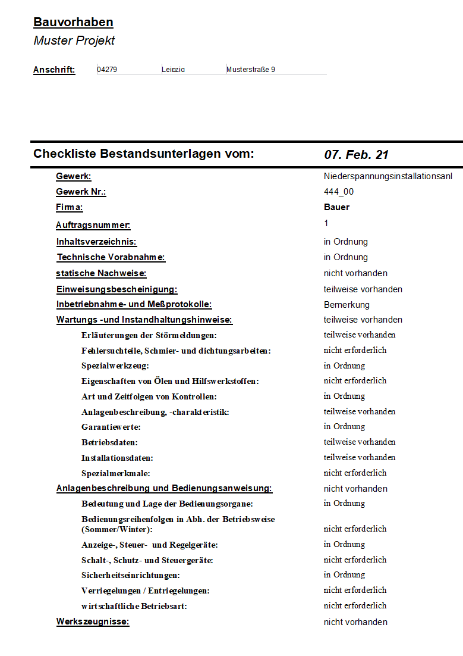
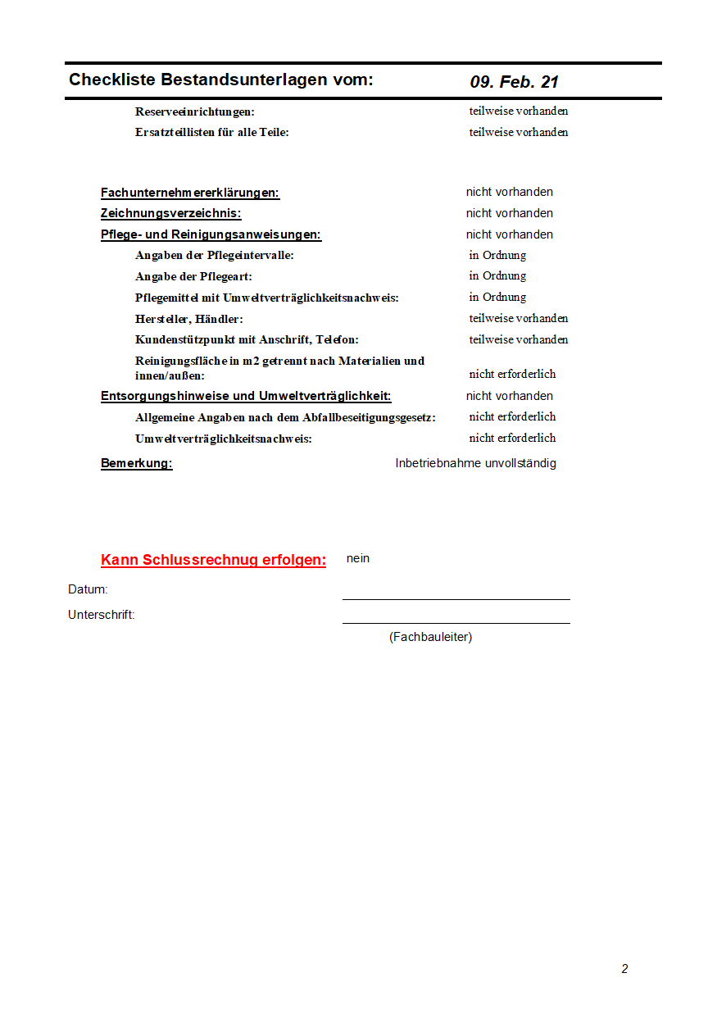
Bestandsunterlagen Dokumentation * Prüfung * Freigabe * Übergabe
Hauptbildschirm
Rechts oben finden Sie die Button für weitere Unterformulare und Berichte.
Gewerk:
Hier können Sie die Daten auch eingeben, ergänzen oder anpassen.
Gesamtbericht:
Übersicht aller Firmen über den Status der Dokumentation.
Firmenübersicht:
Die Firmeninformationen sind wesentlich detaillierter.
Index -

Slide 7
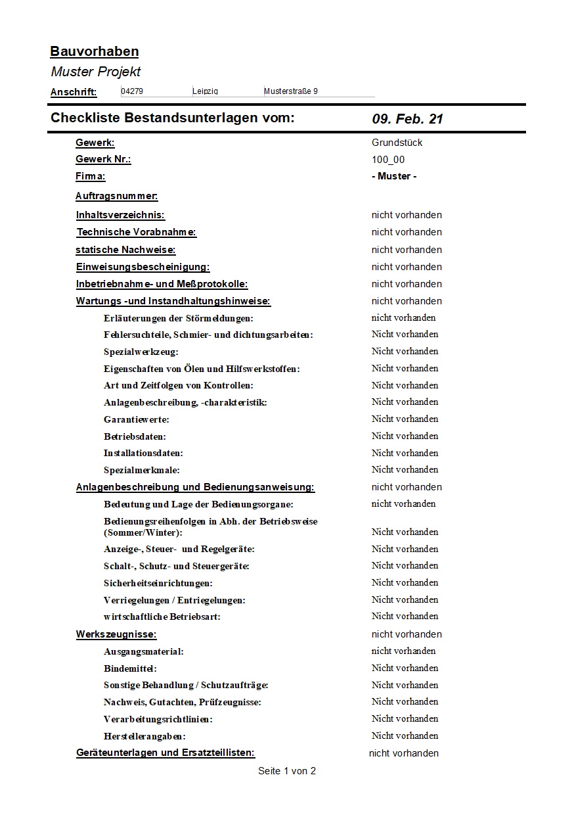
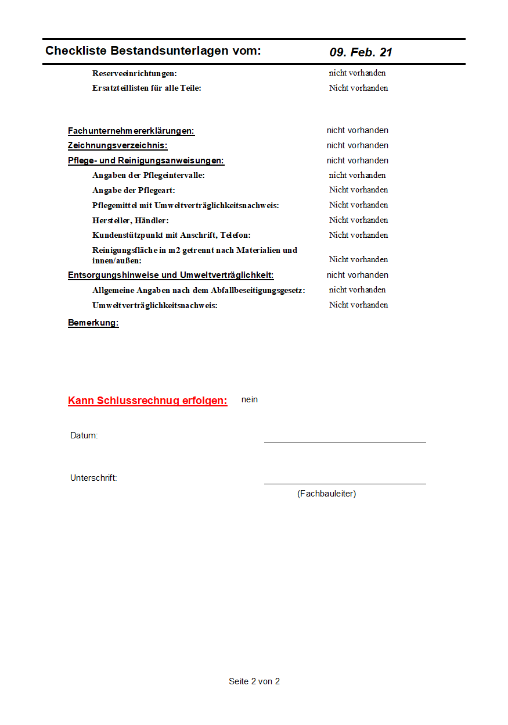
Bestandsunterlagen Dokumentation * Prüfung * Freigabe * Übergabe
Hauptbildschirm
Rechts oben finden Sie die Button für weitere Unterformulare und Berichte.
Gewerk:
Hier können Sie die Daten auch eingeben, ergänzen oder anpassen.
Gesamtbericht:
Übersicht aller Firmen über den Status der Dokumentation.
Firmenübersicht:
Die Firmeninformationen sind wesentlich detaillierter.
Firmenübersicht:
Die Mustervorlage übergeben Sie dem Fachbauleiter für das Gewerk und lassen sich die Vollständigkeit der Dokumentation bestätigen.
Index -

Slide 8
Bestandsunterlagen Dokumentation * Prüfung * Freigabe * Übergabe
Hauptbildschirm
Rechts oben finden Sie die Button für weitere Unterformulare und Berichte.
Gewerk:
Hier können Sie die Daten auch eingeben, ergänzen oder anpassen.
Gesamtbericht:
Übersicht aller Firmen über den Status der Dokumentation.
Firmenübersicht:
Die Firmeninformationen sind wesentlich detaillierter.
Unterformulare schließen:
Sollte ein Unterformular den Startbildschirm teilweise verdecken, mit dem Button werden sämtliche Unterformulare geschlossen.
Index -

Slide 9
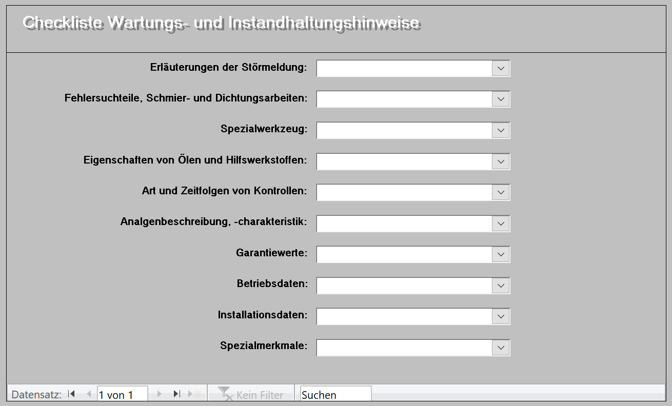
Bestandsunterlagen Dokumentation * Prüfung * Freigabe * Übergabe
Hauptbildschirm
Links sehen Sie hellgrau unterlegte Texte.
Ein Klick und es öffnen sich weitere Unterformulare.
Wartungs- und Instandhaltungshinweise:
Index -

Slide 10
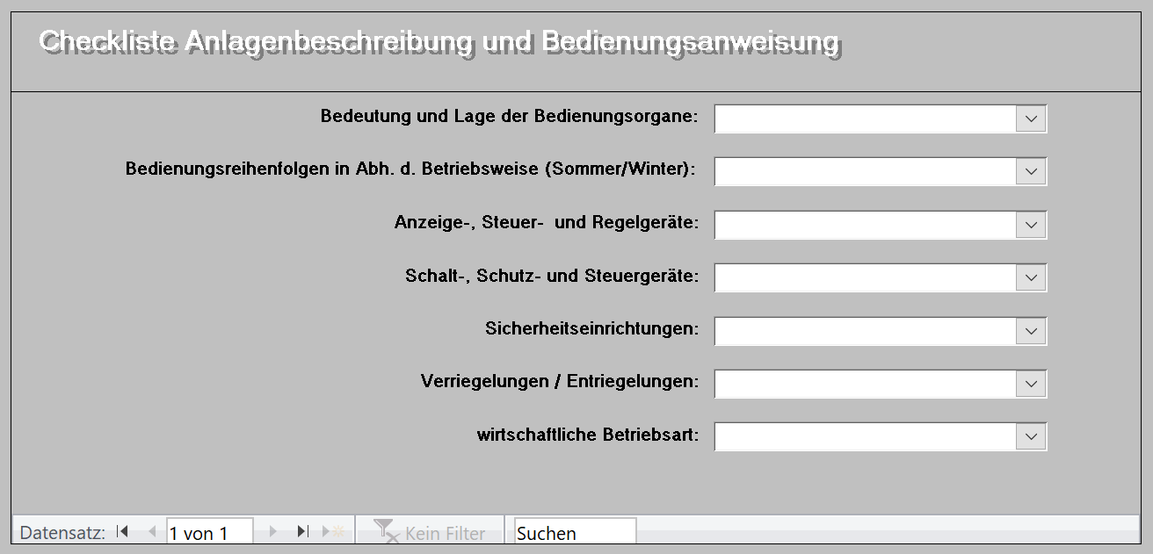
Bestandsunterlagen Dokumentation * Prüfung * Freigabe * Übergabe
Hauptbildschirm
Links sehen Sie hellgrau unterlegte Texte.
Ein Klick und es öffnet sich das Unterformular.
Wartungs- und Instandhaltungshinweise:
Anlagenbeschreibung u. Bedienungsanleitung:
Index -

Slide 11
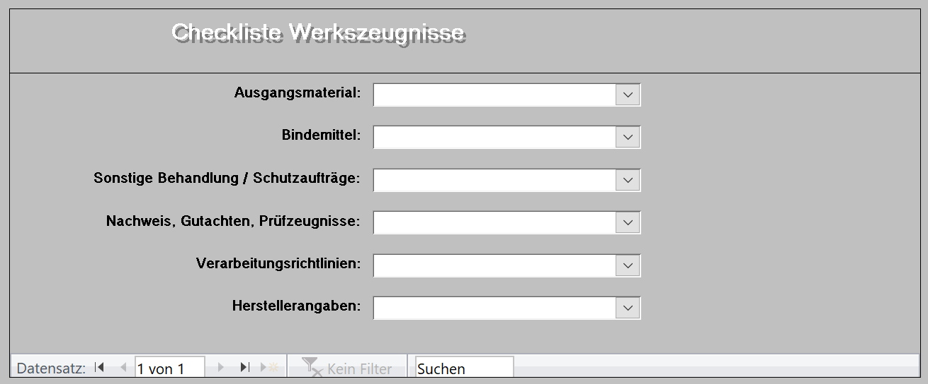
Bestandsunterlagen Dokumentation * Prüfung * Freigabe * Übergabe
Hauptbildschirm
Links sehen Sie hellgrau unterlegte Texte.
Ein Klick und es öffnet sich das Unterformular.
Wartungs- und Instandhaltungshinweise:
Anlagenbeschreibung u. Bedienungsanleitung:
Werkszeugnisse:
Index -

Slide 12
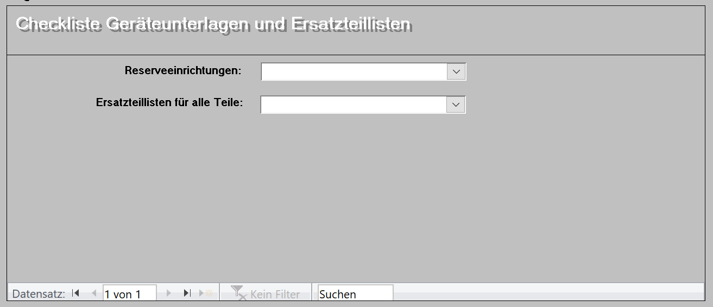
Bestandsunterlagen Dokumentation * Prüfung * Freigabe * Übergabe
Hauptbildschirm
Links sehen Sie hellgrau unterlegte Texte.
Ein Klick und es öffnet sich das Unterformular.
Wartungs- und Instandhaltungshinweise:
Anlagenbeschreibung u. Bedienungsanleitung:
Werkszeugnisse:
Geräteunterlagen und Ersatzteillisten:
Index -

Slide 13
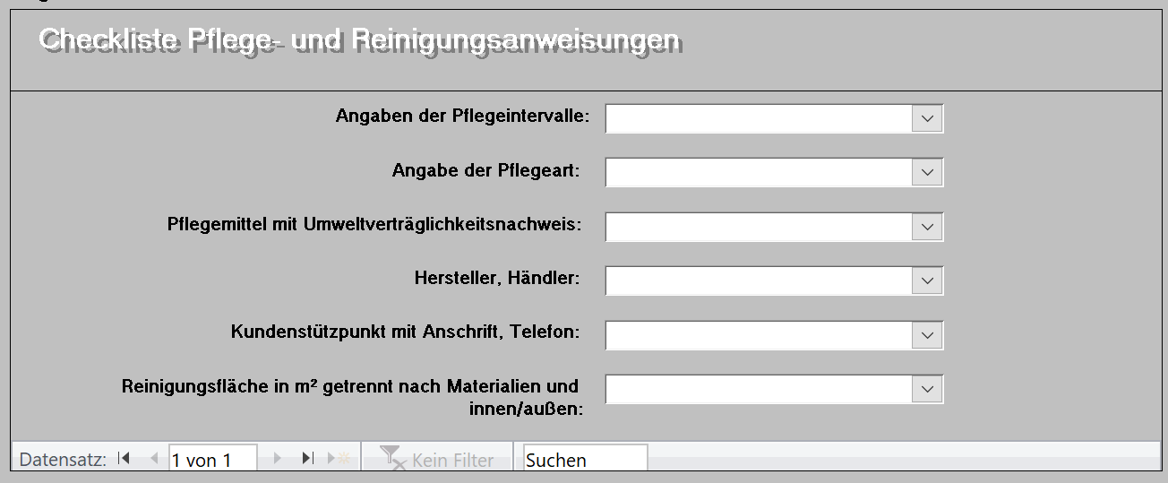
Bestandsunterlagen Dokumentation * Prüfung * Freigabe * Übergabe
Hauptbildschirm
Links sehen Sie hellgrau unterlegte Texte.
Ein Klick und es öffnet sich das Unterformular.
Wartungs- und Instandhaltungshinweise:
Anlagenbeschreibung u. Bedienungsanleitung:
Werkszeugnisse:
Geräteunterlagen und Ersatzteillisten:
Pflege- und Reinigungsanweisungen
Index -

Slide 14
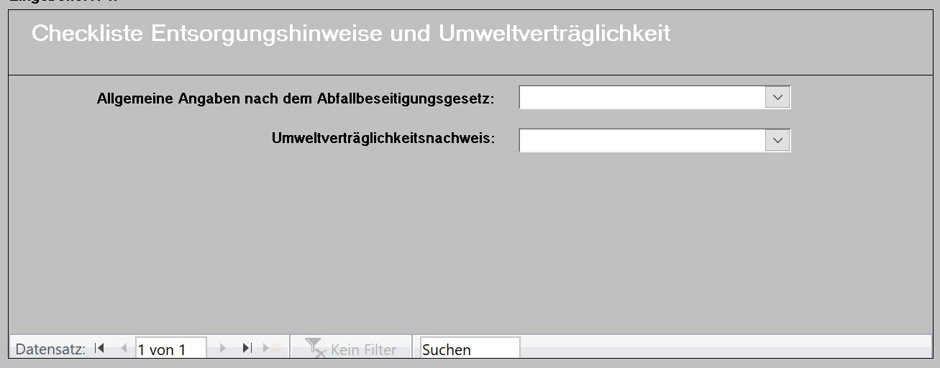
Bestandsunterlagen Dokumentation * Prüfung * Freigabe * Übergabe
Hauptbildschirm
Links sehen Sie hellgrau unterlegte Texte.
Ein Klick und es öffnet sich das Unterformular.
Wartungs- und Instandhaltungshinweise:
Anlagenbeschreibung u. Bedienungsanleitung:
Werkszeugnisse:
Geräteunterlagen und Ersatzteillisten:
Pflege- und Reinigungsanweisungen
Entsorgungshinweise und Umweltverträglichkeit
Index -

Slide 15
Bestandsunterlagen Dokumentation * Prüfung * Freigabe * Übergabe
Hauptbildschirm
In der roten Markierung sehen Sie:
Gewerknummer, wird automatisch mit der Auswahl des Gewerkes übernommen.
Hier wird die Auftragsnummer eingetragen.
Hinweis auf die Zahlung der Schlussrechnung
Index -

Slide 16
Bestandsunterlagen Dokumentation * Prüfung * Freigabe * Übergabe
Hauptbildschirm
In der roten Markierung sehen Sie:
Gewerknummer, wird automatisch mit der Auswahl des Gewerkes übernommen.
Hier wird die Auftragsnummer eingetragen.
Hinweis auf die Zahlung der Schlussrechnung
„siehe Unterlagen“ Ist ein Symbol erkennbar, sind Anlagen an den Datensatz gebunden.
Index -

Slide 17
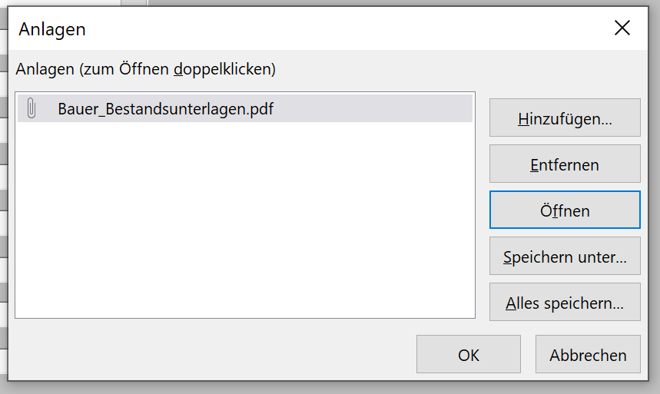
Bestandsunterlagen Dokumentation * Prüfung * Freigabe * Übergabe
Hauptbildschirm
„siehe Unterlagen“ Ist ein Symbol erkennbar, sind Anlagen an den Datensatz gebunden.
Ein Klick auf das Symbol dann öffnet sich ein Auswahlmenü.
Anlagen:
  Hinzufügen
  Entfernen
  Öffnen
  Speichern unter
  Alles Speichern
Index -

Slide 18
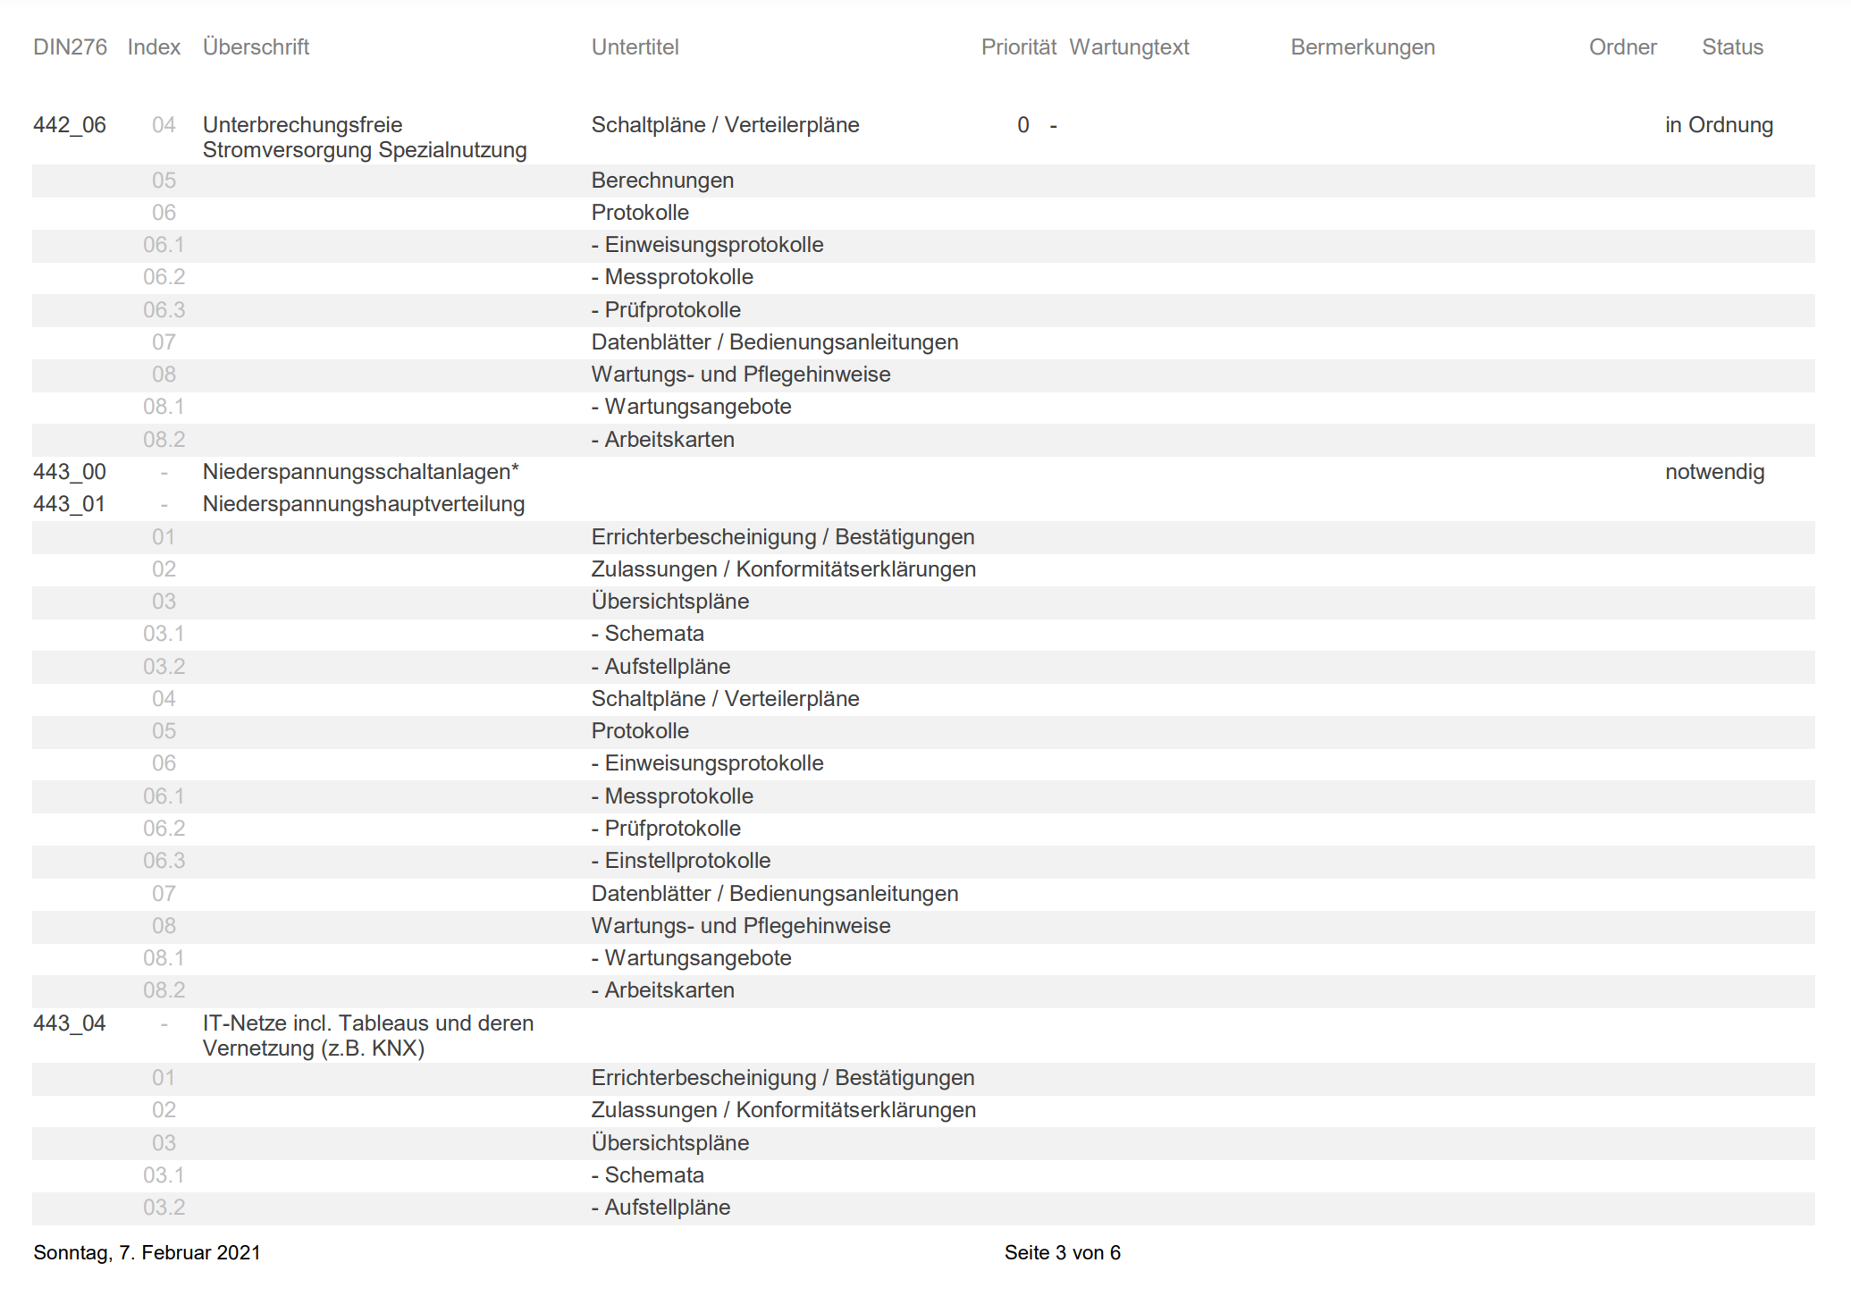
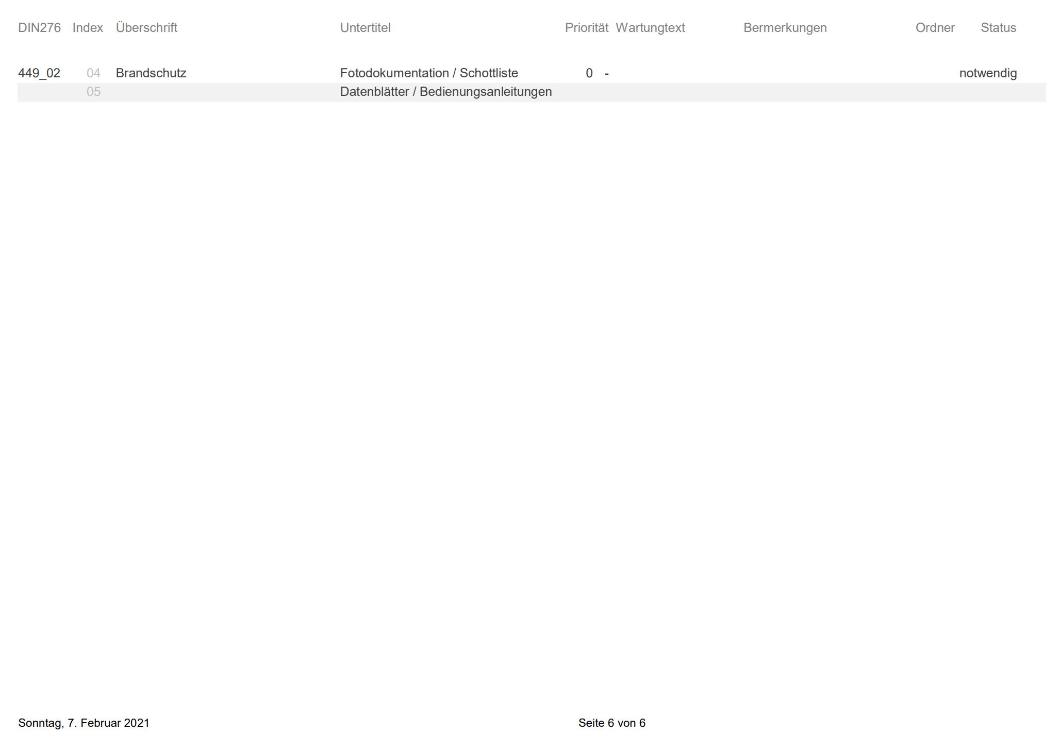
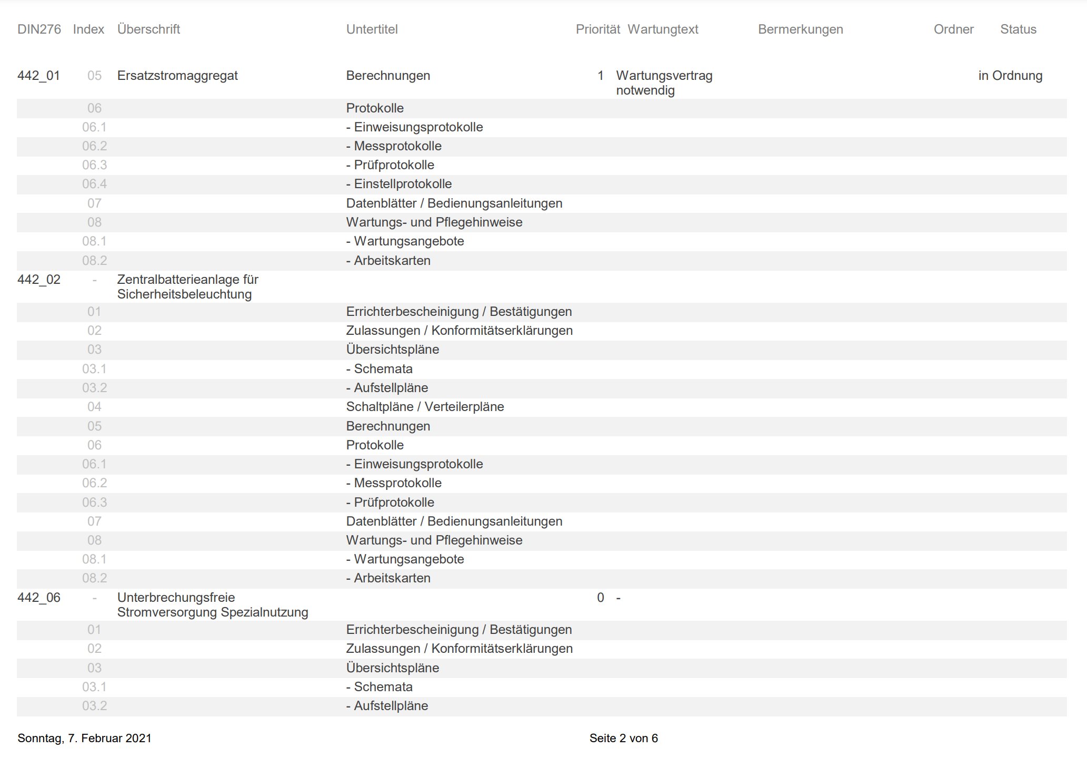
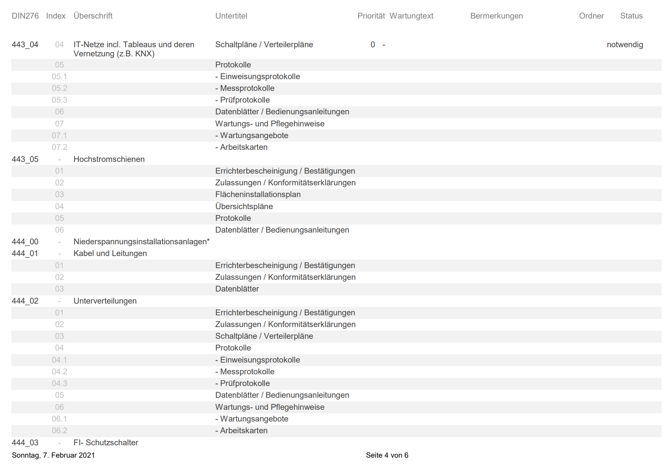
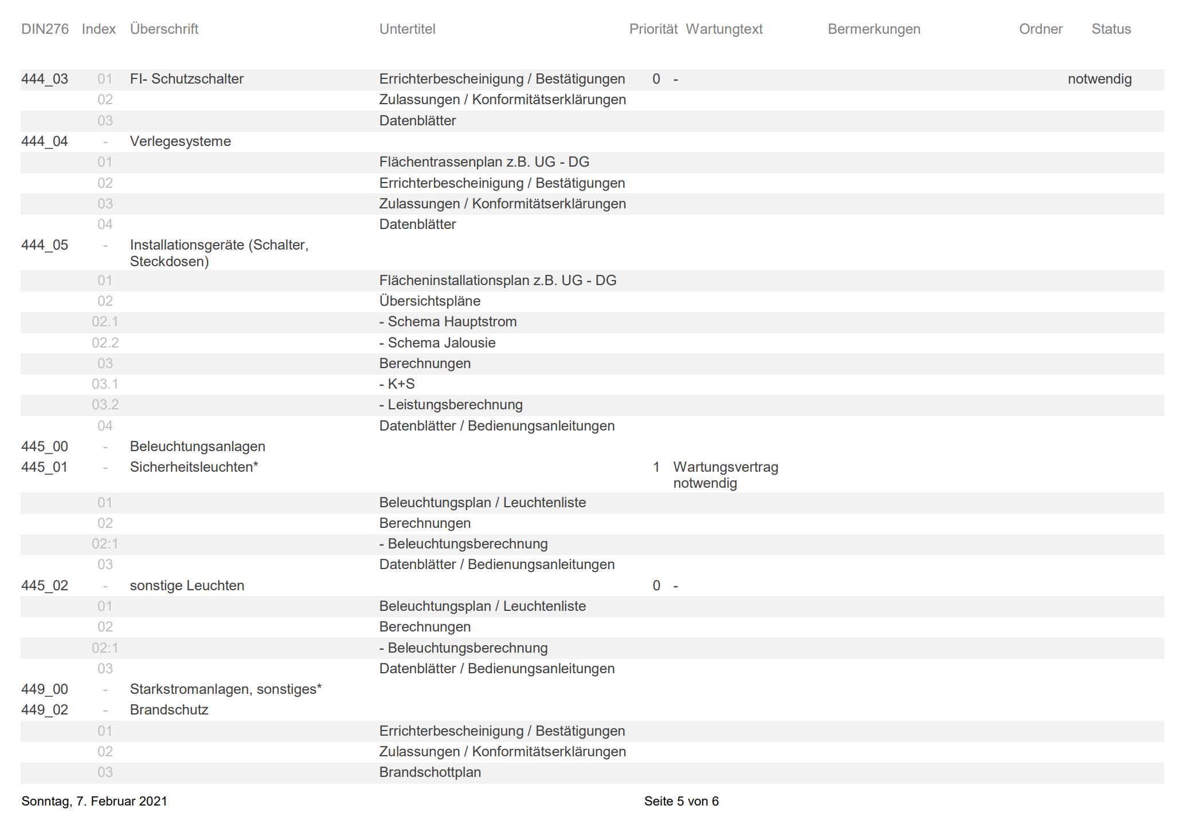
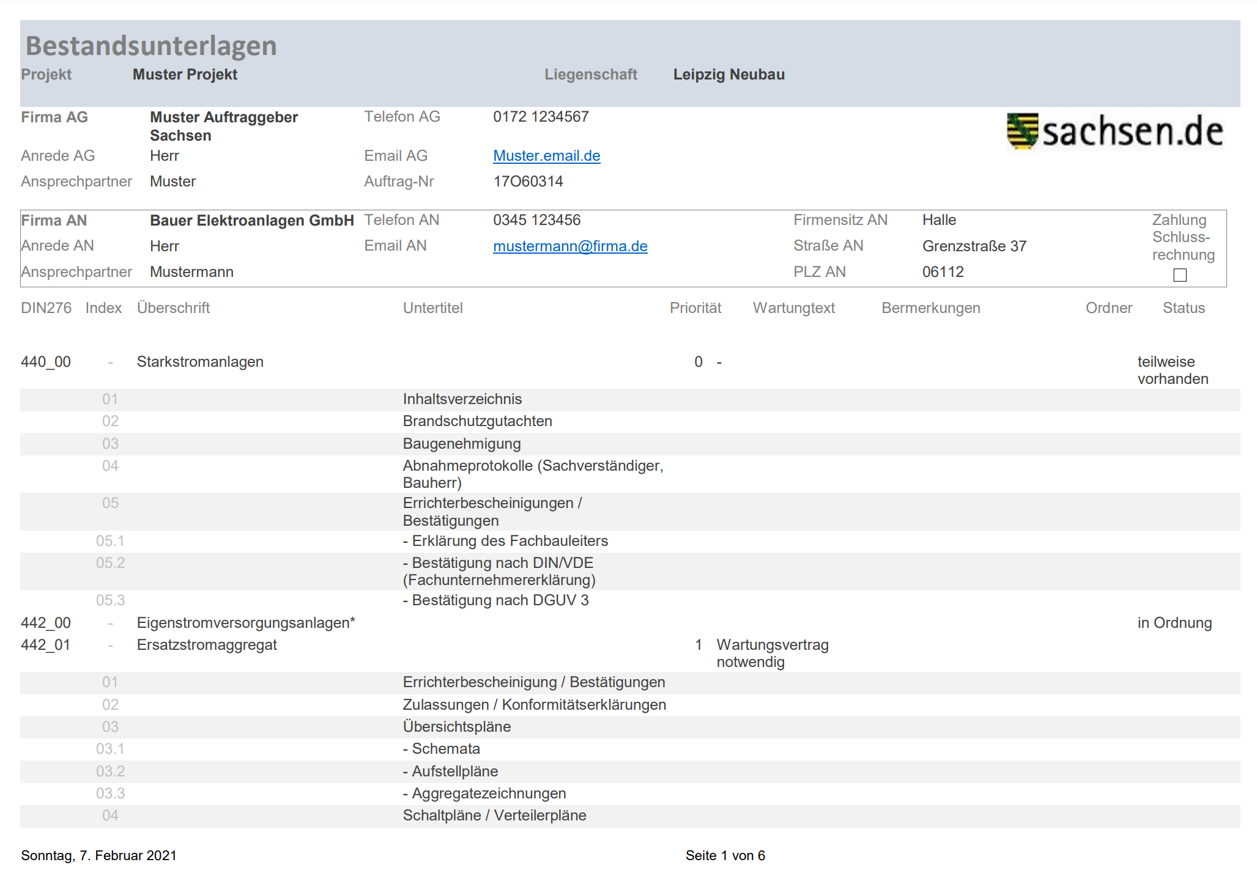
Bestandsunterlagen Übergabe * Dokumentation * Prüfung * Freigabe
Hauptbildschirm
Ein Klick auf das Symbol dann öffnet sich ein Auswahlmenü.
Anlagen:
  Hinzufügen
  Entfernen
  Öffnen
  Speichern unter
  Alles Speichern
Im Beispiel gewählt „Anlagen öffnen“.
Index -

Slide 19
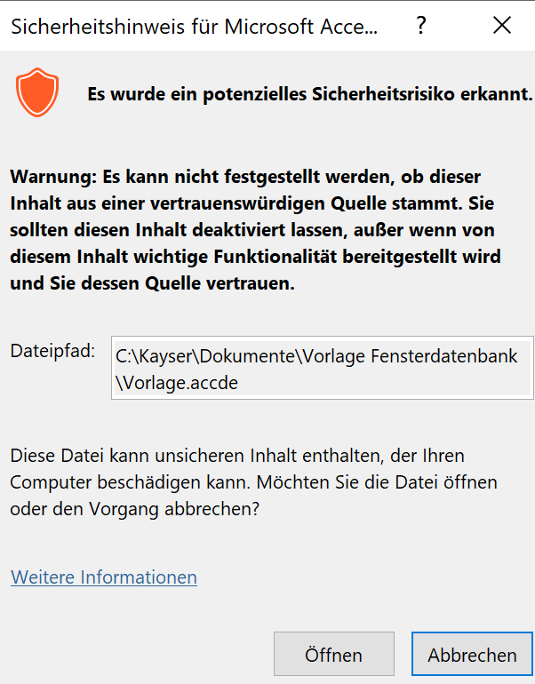
Bestandsunterlagen Dokumentation * Prüfung * Freigabe * Übergabe
Starten der Datei:
Beim starten der Datei kommt eine Warnung, die Datei ist aber kein Sicherheitsrisiko.
Das ist eine Meldung, typisch für das Dateiformat.
Sie haben Bedenken, lassen die Datei von Ihrem Administrator prüfen. Kein Problem

Slide 20
Vielen Dank für die Aufmerksamkeit.
Sie erhalten eine Version und können es gern probieren.
Ein Feedback wäre wünschenswert, danke.
Bestandsunterlagen Dokumentation * Prüfung * Freigabe * Übergabe
Für die Nutzung benötigen Sie Access in einer aktuellen Version.
Für eine Rückfragen stehen Ich Ihnen gern zur Verfügung.

